Slide 1
Методический час Содержание педагогической работы с детьми 3-7 лет согласно основной образовательной программы детского сада в соответствии с ФГОС ДО
Составила:
Старший воспитатель МБДОУ «ДС «Дружба» с. Скалистое Дякова Ю.П.
2018г.

Slide 2
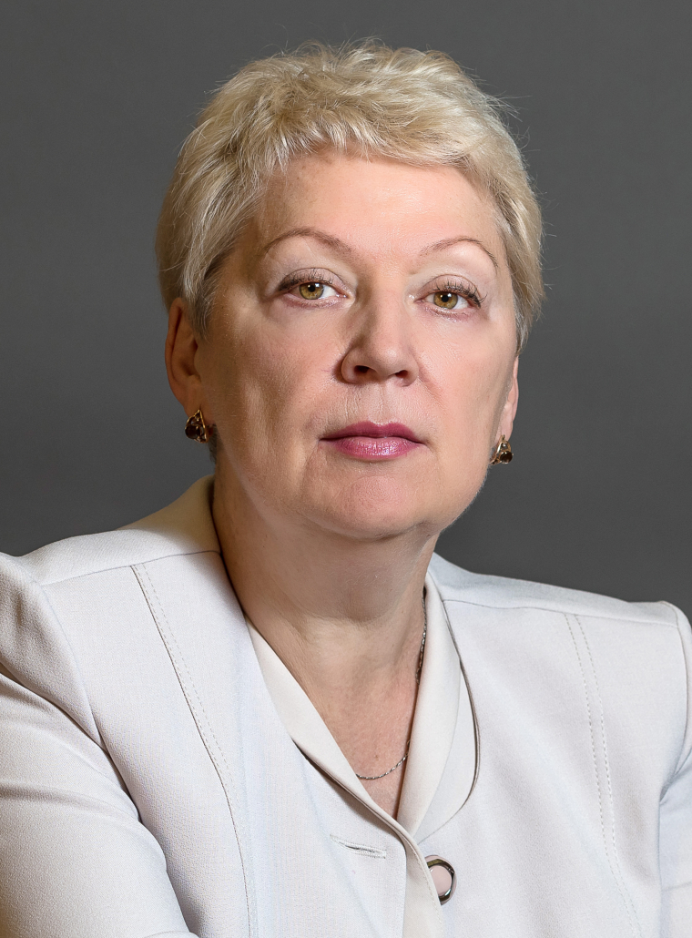
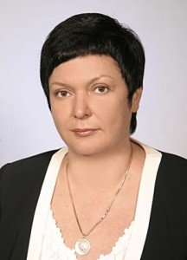
Министр просвещения и науки Российской федерации
Министр образования и науки Республики Крым
Васильева
Ольга Юрьевна
Гончарова
Наталья Георгиевна

Slide 3
1. По какой программе работает наш детский сад?
- По основной образовательной программе детского сада
2. На основании какой программы разработана основная образовательная программа МБДОУ?
- На основании примерной общеобразовательной программы дошкольного образования «От рождения до школы»
3. На сколько частей делится Основная образовательная программа детского сада?
- На 2 части
Основная часть
Вариативная часть (парциальная)
60%
40%

Slide 4
Решение образовательных задач предусматривается не только в рамках непосредственно образовательной деятельности, но и в ходе……
Режимных моментах
В совместной деятельности взрослого и детей
В самостоятельной деятельности дошкольников

Slide 5
Образовательные области:
Социально-коммуникативное-развитие
Познавательное развитие
Речевое развитие
Художественно-эстетическое развитие
Физическое развитие

Slide 6
Область «Социально-коммуникативное развитие»
1. Социализация, развитие общения, нравственное воспитание
2. Ребенок в семье и сообществе, патриотическое воспитание
3. Самообслуживание, самостоятельность, трудовое воспитание
4. Формирование основ безопасности

Slide 7
2. Ребенок в семье и сообществе, патриотическое воспитание:
Область
социально-коммуникативное развитие (II мл.гр)
Образ Я
Семья
Детский сад
Родная страна
Знакомить с группой участком, оформлением ДС, с сотрудниками, называть их по имени отчеству
Напоминать детям где они живут - село (город)
Ты мальчик (девочка), у тебя серые глаза, ты был маленьким ел из бутылочки, сейчас вырос
Как зовут членов семьи, чем занимаются, во что играют с ребенком

Slide 8
2. Ребенок в семье и сообществе, патриотическое воспитание:
Область
социально-коммуникативное развитие (ср.гр.)
Образ Я
Семья
Детский сад
Родная страна
Формировать первичные гендерные представления
Углублять знание о семье и представление о родственных отношениях (сын, дочь, папа, мама и т.д.)
Рассказывать о достопримечательностях родного края (поселка), о государственных праздниках, о Российской армии (пограничник, моряк, летчик)
Продолжать знакомить с сотрудниками ДОУ, традициями. Развивать чувство коллективизма

Slide 9
2. Ребенок в семье и сообществе, патриотическое воспитание:
Область
социально-коммуникативное развитие (ст.гр.)
Образ Я
Семья
Детский сад
Родная страна
Прививать ответственность за младших, уважение к старшим и пожилым людям. Уважать сверстников своего и противоположного пола
Углублять знание о семье о ее истории, где работают родители и как важен их труд. Приучать к выполнению обязанностей по дому
Приобщать к мероприятиям в ДОУ. Вызвать стремление поддерживать чистоту группы, участка. Привлекать к оформлению участка, группы
Расширять представление о малой Родине, достопримечательностях, культуре, традициях. Рассказать о столице России, о гербе, флаге, мелодии гимна. Воспитывать уважение к защитникам отечества

Slide 10
2. Ребенок в семье и сообществе, патриотическое воспитание:
Область
социально-коммуникативное развитие (под.гр.)
Образ Я
Семья
Детский сад
Родная страна
Знакомить с перспективой личности (ребенок посещает ДС, школьник учится, взрослый работает, пожилой передает опыт поколению). Развивать в детях качества свойственные их полу
Закреплять знания у детей домашнего адреса, телефона, имени, отчества родителей, их профессиях. Дать знание об истории семьи.
Знакомить с достопримечательностями региона (страны). Воспитывать патриотические чувства. Знать флаг, герб, гимн России. При гимне вставать, а мальчикам и снимать головные уборы. Знать героев России
Привлекать к созданию развивающей среды, участию в проектной деятельности, посильному участию в жизни ДС (подготовка к праздникам, выступлениям, соревнованиям

Slide 11
3. Самообслуживание, самостоятельность, трудовое воспитание
Область
социально-коммуникативное развитие (II мл.гр.)
Культурно-гигиенические навыки
Навыки во время еды (пользоваться ложкой, вилкой, салфеткой, пережёвывать пищу с закрытым ртом, не разговаривать с полным ртом, не крошить хлеб) и умывания (правильно мыть руки, лицо, пользоваться мылом, полотенцем, расческой, носовым платком)
Самообслуживание
Самостоятельно одеваться, раздеваться в определенной последовательности (надевать, снимать, застёгивать, расстегивать, складывать, вешать)
Общественно-полезный труд
Выполнять элементарные поручения (готовить материалы к занятию), убирать игрушки. Во 2-й половине года привлекать к дежурству по столовой
Труд в природе
С помощью взрослого: поливать растения, сажать лук, кормить птиц, расчищать снег.
Знакомить с профессиями: воспитатель, помощник воспитателя, муз. руков., повар, врач, шофер, строитель. Расширять представление о трудовых действиях и результатах труда
Уважение к труду взрослых

Slide 12
3. Самообслуживание, самостоятельность, трудовое воспитание
Область
социально-коммуникативное развитие (ср.гр.)
Культурно-гигиенические навыки
Учить мыть руки с мылом, по мере загрязнения, перед едой, после туалета. При кашле, чихе отворачиваться, прикрываться носовым платком. Правильно пользоваться столовыми приборами, есть бесшумно, полоскать рот после еды
Самообслуживание
Самостоятельно одеваться, раздеваться, складывать и вешать одежду, приводить ее в порядок (чистить, сушить). Убирать за собой после окончания занятий по лепке, аппликации, рисованию (мыть стаканчики, кисточки, протирать стол)
Общественно-полезный труд
Учить выполнять индивидуальные и
коллективные поручения, доводить дело до конца, самостоятельно поддерживать порядок в группе. Самостоятельно выполнять обязанности дежурных по столовой
Поощрять желание поливать растения. Привлекать к посильной работе в огороде. Учить приводить в порядок трудовое оборудование, ставить на место
Труд в природе
Уважение к труду взрослых
Знакомить с профессиями близких людей, их значимость

Slide 13
3. Самообслуживание, самостоятельность, трудовое воспитание
Область
социально-коммуникативное развитие (ст.гр.)
Культурно-гигиенические навыки
Следить за чистотой своего тела, ногтей, одежды, прически. Замечать и устранять неполадки в своем внешнем виде. Совершенствовать культуру еды (есть аккуратно, бесшумно, сохранять правильную осанку, благодарить)
Самообслуживание
Закреплять умение быстро и аккуратно одеваться, раздеваться, соблюдать порядок в шкафу, заправлять постель. Самостоятельно готовить материалы к занятию, убирать и мыть их
Общественно-полезный труд
Разъяснять значимость труда, воспитывать умение доводить начатое до конца. Учить помогать взрослым поддерживать порядок в группе: протирать игрушки, пыль. На участке: подметать, убирать мусор, снег.
Привлекать к труду на огороде, клумбе (собирать и сеять семена, пересаживать растения, перекапывания, рыхлить, поливать)
Труд в природе
Уважение к труду взрослых
Расширять представление о труде взрослых, его общественной значимости. Бережно относиться к тому, что сделано руками человека

Slide 14
3. Самообслуживание, самостоятельность, трудовое воспитание
Область
социально-коммуникативное развитие (под.гр.)
Культурно-гигиенические навыки
Правильно и быстро умываться, насухо вытираться, чистить зубы, полоскать рот после еды, пользоваться носовым платком и расческой. Следить за опрятностью своей одежды, а также видеть и тактично сообщать о неполадках во внешнем виде товарища
Самообслуживание
Закреплять умение быстро и аккуратно одеваться, раздеваться, складывать в шкаф, ставить на место обувь, чистить ее, сушить мокрые вещи. Быстро и аккуратно заправлять постель. Своевременно готовить и убирать материалы к занятию. Убирать свое рабочее место
Общественно-полезный труд
Умение объединятся для совместного труда. Планировать трудовую деятельность. Наводить порядок на участке (поливать песок, очищать дорожки, подметать, украшать участок к праздникам. Полностью сервировать стол.
Самостоятельно дежурить в уголке природы. Привлекать к посеву и сбору семян, пересаживать растения, перекапывания, рыхлить, поливать, пропалывать и окучивать грядки
Труд в природе
Уважение к труду взрослых
Расширять представление о труде взрослых, о значении их труда для общества. Развивать интерес к различным профессиям

Slide 15
4. Формирование основ безопасности
Область
социально-коммуникативное развитие (II мл.гр.)
Безопасность в природе
Правила поведения в природе (не рвать, не ломать, не трогать животных)
Должны различать проезжую часть, тротуар. Понимать значение цветов светофора. Знать о безопасном поведении на дорогах (переходить дорогу, держась за руку взрослого)
Безопасность на дороге
Знакомить с опасностями дома, как передвигаться по лестнице, открывать и закрывать двери. Учить правилам в играх с мелкими предметами
Безопасность собственной жизни

Slide 16
4. Формирование основ безопасности
Область
социально-коммуникативное развитие (ср.гр.)
Безопасность в природе
Дать представления о Съедобных, несъедобных, лекарственных растениях. Знакомить с опасными насекомыми и ядовитыми растениями
Дать понятие «улица», «тротуар», «перекресток», «остановка». Знать назначение светофора и полицейского. Знакомить со специальным транспортом: «скорая помощь», «пожарная», «полиция», троллейбус, автобус.
Безопасность на дороге
Знакомить с правилами использования бытовых электроприборов (пылесос, утюг). Знать как общаться с незнакомыми людьми
Безопасность собственной жизни

Slide 17
4. Формирование основ безопасности
Область
социально-коммуникативное развитие (ст.гр.)
Формировать экологическую культуру. Учить не навредить животному и растительному миру. Знакомить с явлениями неживой природы (гром, гроза, молния, радуга). Знакомить с первой помощью при ушибах и укусах насекомых
Безопасность в природе
Дать знания об элементах дороги (проезжая часть, пешеходный переход, тротуар), о движении транспорта, о работе светофора. Знакомить с правилами дорожного движения, с движениям пешеходов и велосипедистов. Знакомить с дорожными знаками: «Дети», «остановка», «пешеходный переход», «въезд запрещен» и т.д.
Безопасность на дороге
Знакомить с правилами безопасного поведения в разное время года, об источниках опасности в быту, о работе пожарных, возникновении пожаров. Знакомить со службами «01», «02», «03»
Безопасность собственной жизни

Slide 18
4. Формирование основ безопасности
Область
социально-коммуникативное развитие (под.гр.)
Познакомить с Красной книгой, с отдельными представителями животного и растительного мира, занесенными в нее. Расширять знания о явлениях природы: гром, гроза, молния, радуга, ураган, а также правилам поведения человека в этих условиях
Безопасность в природе
Безопасность на дороге
Знакомить с понятиями «площадь», «бульвар», «проспект». Знакомить с дорожными знаками – предупреждающими, запрещающими и информационно-указательными. Дать представления о работе ГИБДД.
Безопасность собственной жизни
Закреплять правила безопасного обращения с бытовыми приборами. Правилами поведения в разное время года (купание в водоеме, катание на велосипеде, коньках, лыжах, санках). Расширять знания о работе МЧС, службы скорой помощи. Знать номера телефонов служб: «02», «02», «03»

Slide 19
Область «Познавательное развитие»
1. Развитие познавательно-исследовательской деятельности
2. Приобщение к социокультурным ценностям
3. ФЭМП
4. Ознакомление с миром природы

Slide 20
1. Развитие познавательно-исследовательской деятельности
Область «Познавательное развитие»
Представление об окружающем мире
Сенсорное развитие
Дидактические игры
Проектная деятельность
(со средней группы)

Slide 21
3. Формирование элементарных математических представлений
Область «Познавательное развитие»
Количество
Величина
Форма
- Ориентировка в пространстве
Ориентировка во времени
II младшая группа
Количество и счет
Величина
Форма
- Ориентировка в пространстве
Ориентировка во времени
Средняя –Подготовительная группа

Slide 22
Область «Речевое развитие»
1. Развитие речи (формирование словаря, звуковая культура речи, грамматический строй речи, связная речь)
2. Художественная литература

Slide 23
Область «Художественно-эстетическое развитие»
1. Приобщение к искусству
2. Изобразительная деятельность (рисование, лепка, аппликация)
3. Конструирование
4. Музыка

Slide 24
2. Изобразительная деятельность
Область «Художественно-эстетическое развитие»
II младшая группа
Рисование
Лепка
Аппликация
Рисование
Декоративное рисование
Лепка
Аппликация
Средняя группа

Slide 25
2. Изобразительная деятельность
Область «Художественно-эстетическое развитие»
Подготовительная группа
Старшая группа
Предметное Рисование
Сюжетное Рисование
Декоративное Рисование
Лепка
Декоративная лепка
Аппликация
Художественный труд: работа с бумагой и картоном
Художественный труд: работа с тканью
Художественный труд: работа с природным материалом
Предметное Рисование
Сюжетное Рисование
Декоративное Рисование
Лепка
Декоративная лепка
Аппликация
Художественный труд

Slide 26
3. конструктивно-модельная деятельность
Область «Художественно-эстетическое развитие»
Старшая группа
Создавать разнообразные постройки и конструкции (дома, спортивное и игровое оборудование)
Знакомить с новыми деталями (пластина, брусок, цилиндр, конус)
Создавать различные по величине конструкции
Учить строить по рисунку
Объединять свои поделки в соответствии с бщим замыслом
Развивать умение работать коллективно

Slide 27
3. конструктивно-модельная деятельность
Область «Художественно-эстетическое развитие»
Подготовительная группа
Учить видеть конструкцию и анализировать ее части, работать коллективно
Из деталей конструктора
Из строительного материала
Учить создавать модели: самолет, поезд, и т.д. по рисунку, по словестной инструкции
учить создавать конструкции, объединенные общей темой (стоянка, заправка, детская площадка
Различные конструкции одного объекта в соответствии с их назначением (мост для автомобилей, мост для людей)

Slide 28
Область «Физическое развитие»
- Формирование представлений о здоровом образе жизни
- Физическая культура

